Slide 1
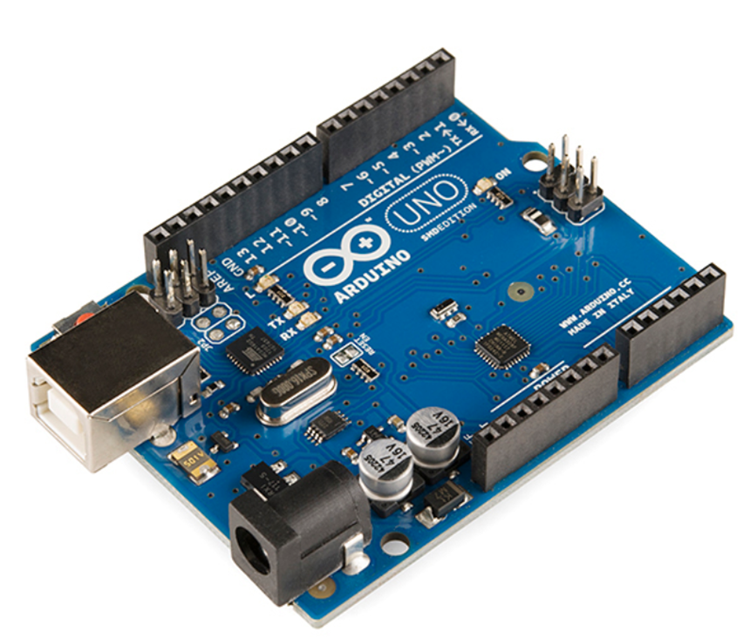
ARDUINO MICROCONTROLLER

Slide 2
Περιεχόμενα
Touch sensor
Alcohol sensor
Knock-tap sensor
Led traffic module

Slide 3
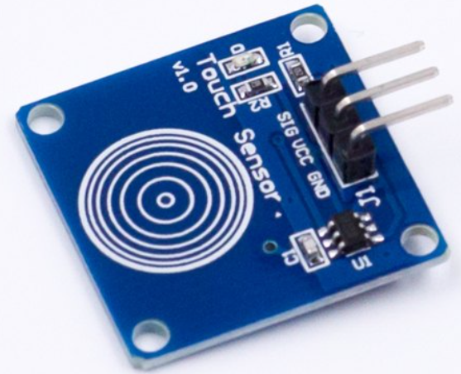
Touch sensor(Αισθητήρας αφής )
Ο αισθητήρας αφής είναι ευαίσθητος στην αφή, την πίεση καθώς και τη δύναμη. Ο αισθητήρας αφής λειτουργεί σαν ένας απλός διακόπτης.
Όταν υπάρχει επαφή ή άγγιγμα στην επιφάνεια του αισθητήρα αφής, λειτουργεί σαν κλειστός διακόπτης και επιτρέπει στο ρεύμα να ρέει μέσα του. Όταν απελευθερώνεται η επαφή λειτουργεί παρόμοια με τον διακόπτη που έχει ανοίξει και ως εκ τούτου δεν υπάρχει ροή ρεύματος.

Slide 4
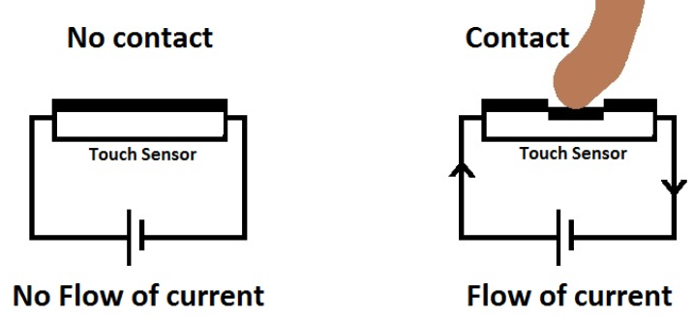

Slide 5
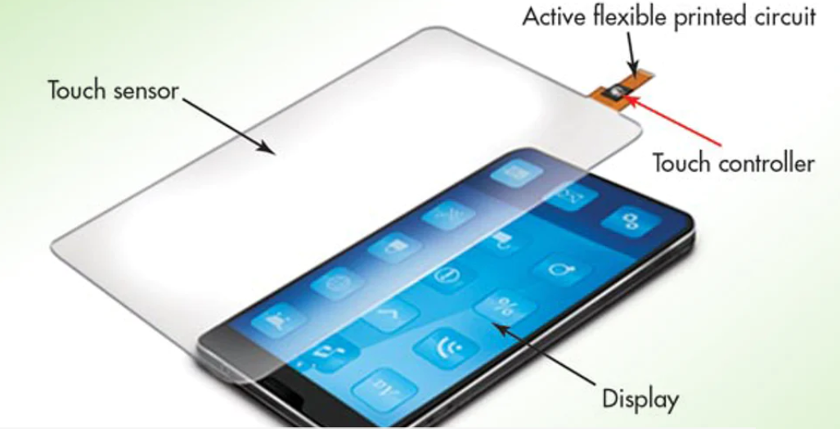
Touch sensor
Οι αισθητήρες αφής χρησιμοποιούνται όλο και περισσότερο σε οθόνες. Αυτό έχει γίνει ο κανόνας, ειδικά όταν πρόκειται για smartphone και tablet. Υπάρχουν δύο συνηθισμένοι τύποι αισθητήρων αφής/οθονών: χωρητικοί(capacitive) και αντιστατικοί(resistive).

Slide 6
Touch sensor
Πώς λειτουργούν οι χωρητικοί αισθητήρες αφής;
Ονομάζονται χωρητικοί επειδή η τεχνολογία βασίζεται σε χωρητική σύζευξη που ανιχνεύει οτιδήποτε είναι αγώγιμο ή έχει διηλεκτρικό διαφορετικό από τον αέρα. Σε αυτή την περίπτωση, το ανθρώπινο σώμα(τα δάχτυλά μας) χρησιμοποιούνται ως αγωγός ηλεκτρικού φορτίου.
Ο τρόπος με τον οποίο εντοπίζεται το σημείο που βρίσκεται το δάχτυλό μας στην οθόνη είναι η αλλαγή του τοπικού ηλεκτροστατικού πεδίου όταν το δάχτυλό μας αγγίζει το γυαλί της χωρητικής επιφάνειας. Ένας ελεγκτής επεξεργασίας εικόνας παρακολουθεί συνεχώς το ηλεκτροστατικό πεδίο(ή την κίνηση κάθε μικροσκοπικού πυκνωτή) για να βρει πού ακριβώς άγγιξε το δάχτυλο την οθόνη.

Slide 7
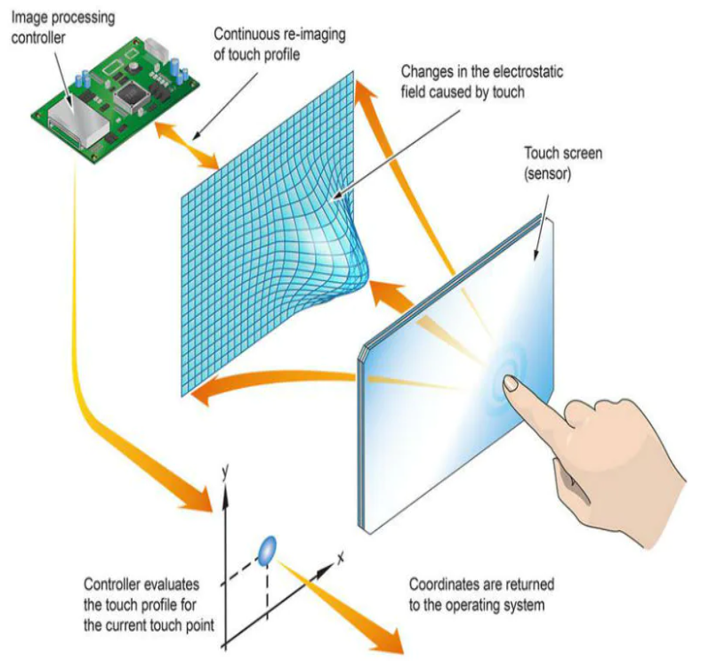

Slide 8
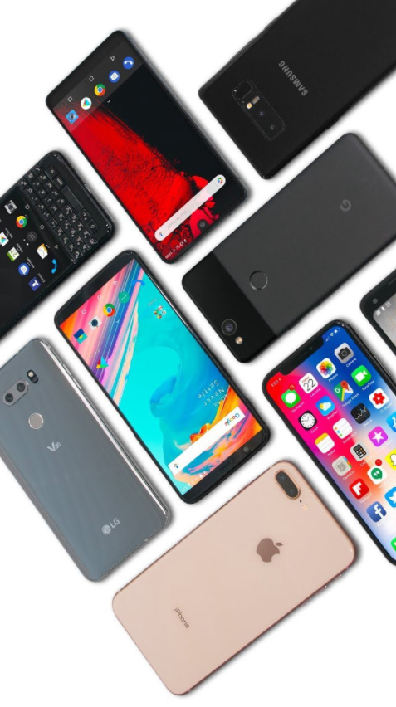
Touch sensor
Τα πλεονεκτήματα της χρήσης χωρητικών οθονών αφής περιλαμβάνουν μια φωτεινότερη και ευκρινέστερη εικόνα λόγω του υαλοπίνακα, εξαιρετικά ευαίσθητη στην αφή και υποστήριξη λειτουργιών πολλαπλής αφής. Μερικά μειονεκτήματα στη χρήση αυτής της οθόνης αφής έναντι μιας οθόνης αντίστασης είναι ότι εξαρτάται από την αγωγιμότητα του ανθρώπινου σώματος, οπότε ένα άτομο δεν μπορεί να φορά γάντια. Είναι επίσης πιο ακριβό και το γυαλί τείνει να σπάει πιο συχνά.

Slide 9
Touch sensor
Πώς λειτουργούν οι αισθητήρες αφής αντίστασης;
Σε αντίθεση με τους χωρητικούς αισθητήρες αφής που έχουν μόνο ένα στρώμα γυαλιού, οι αισθητήρες αφής με αντίσταση έχουν πολλά στρώματα, όπου τα δύο κύρια στρώματα είναι το εύκαμπτο πλαστικό και γυάλινο στρώμα. Η μπροστινή επιφάνεια έχει ένα εύκαμπτο πλαστικό ανθεκτικό στις γρατζουνιές με επίστρωση αγώγιμου υλικού στην κάτω πλευρά. Το δεύτερο στρώμα είναι κατασκευασμένο είτε από γυαλί είτε από σκληρό πλαστικό. Όταν ένα δάχτυλο(ή μια γραφίδα) πιέζει προς τα κάτω το εύκαμπτο πλαστικό, έρχεται σε επαφή με το δεύτερο στρώμα και μετρά την αντίσταση και των δύο στρωμάτων όπου κι αν ήταν το σημείο επαφής.

Slide 10
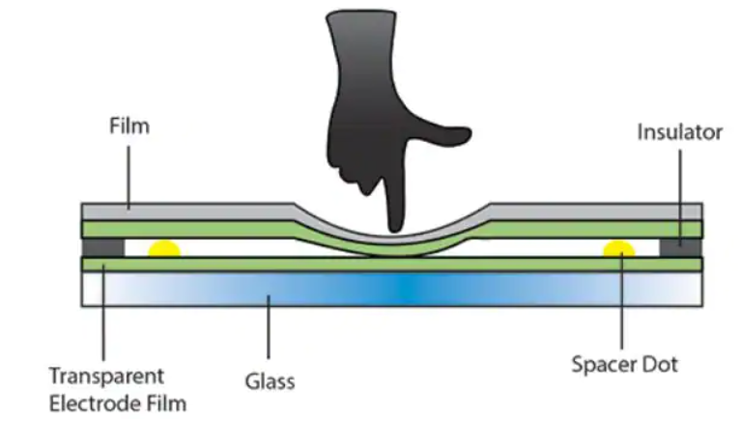

Slide 11
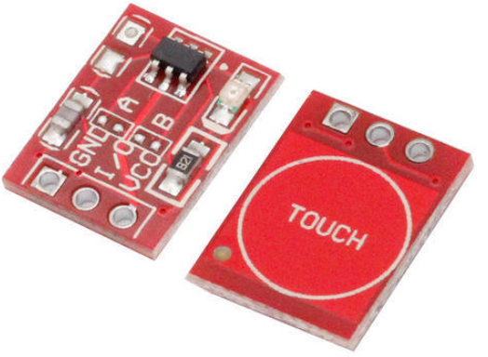
Touch sensor
Τα πλεονεκτήματα σε σύγκριση με το χωρητικό περιλαμβάνουν: μπορεί να χρησιμοποιηθεί με δάχτυλο, γάντια και γραφίδα, υψηλή αντοχή στη σκόνη και το νερό και χαμηλό κόστος παραγωγής. Τα μειονεκτήματα είναι ότι δεν είναι τόσο ευαίσθητο-απαιτεί περισσότερη πίεση στην οθόνη, έχει χαμηλή αντίθεση λόγω πρόσθετης αντανάκλασης από το επιπλέον στρώμα υλικού που τοποθετείται στην οθόνη και δεν υποστηρίζει πολλαπλή αφή.

Slide 12
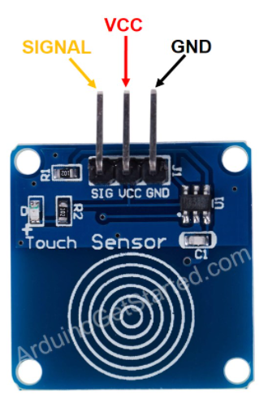
Touch sensor

Slide 13
Project 1
Όταν ακουμπάμε τον αισθητήρα αφής να ανάβει ένα led. Επίσης, να τυπώνεται στο serial monitor “Touched!”. Αλλιώς, να τυπώνεται “Not touched.”.
Υλικά:
Touch sensor
LED
Αντίσταση 220 ohm

Slide 14
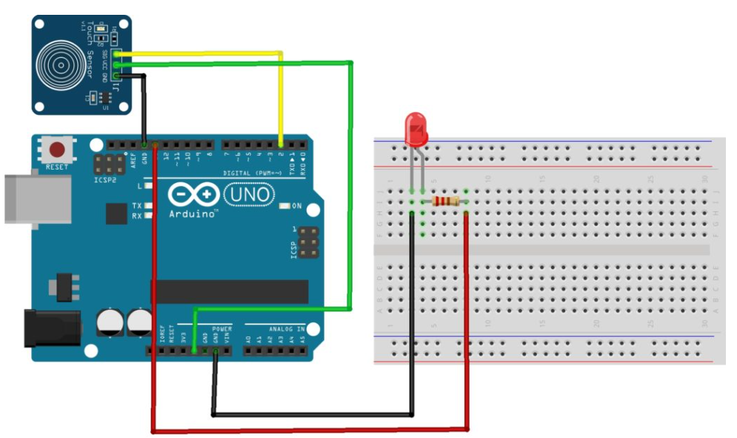
Project 1

Slide 15
Project 1
int touchPin = 2;
//pin for the touch sensor
int ledPin = 13;
//pin for the LED
void setup(){
Serial.begin(9600);
pinMode(ledPin, OUTPUT);
//set the Led Pin to output pinMode(touchPin, INPUT);}
//set the Touch Pin to input
void loop(){
int touchValue = digitalRead(touchPin);
//read the Touch Pin

Slide 16
Project 1
if(touchValue == HIGH){
//check if the sensor is touched
digitalWrite(ledPin, HIGH);
Serial.println("Touched!");}
else{
digitalWrite(ledPin, LOW);
Serial.println("Not touched.");}
delay(100);}

Slide 17
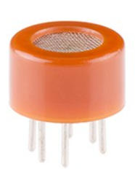
Alcohol sensor(Αισθητήρας αλκοόλ)
Αυτός ο αισθητήρας ανιχνεύει την παρουσία και τη συγκέντρωση αλκοόλ που υπάρχει στον αέρα. Έτσι, μπορούμε να φτιάξουμε το δικό μας αλκοτέστ για να μετρήσουμε την ποσότητα αλκοόλ στο ανθρώπινο σώμα.
Ο MQ3 είναι ένας αισθητήρας τύπου Metal Oxide Semiconductor(MOS). Οι αισθητήρες οξειδίου μετάλλου είναι επίσης γνωστοί ως Chemiresistors, επειδή η ανίχνευση βασίζεται στην αλλαγή της αντίστασης του αισθητήρα όταν εκτίθεται στο αλκοόλ. Έτσι, τοποθετώντας το σε ένα απλό διαιρέτη τάσης, μπορούν να ανιχνευθούν συγκεντρώσεις αλκοόλης.
Ο αισθητήρας αλκοόλης MQ3 μπορεί να ανιχνεύσει συγκεντρώσεις αλκοόλ οπουδήποτε από 25 έως 500 ppm.

Slide 18
Alcohol sensor
Σε τι ισούται με 1 ppm;
Κατά τη μέτρηση αερίων όπως διοξείδιο του άνθρακα, οξυγόνο ή μεθάνιο, ο όρος συγκέντρωση χρησιμοποιείται για να περιγράψει την ποσότητα αερίου στον αέρα. Οι 2 πιο κοινές μονάδες μέτρησης είναι parts-per-million και ποσοστό συγκέντρωσης(percent concentration).
Parts-per-million(ppm) είναι η αναλογία ενός αερίου προς το άλλο. Για παράδειγμα, 1.000 ppm CO σημαίνει ότι αν μπορούσατε να μετρήσετε ένα εκατομμύριο μόρια αερίου, 1.000 από αυτά θα ήταν μονοξειδίου του άνθρακα και 999.000 μόρια θα ήταν μερικά άλλα αέρια.

Slide 19
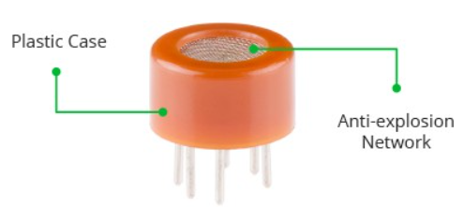
Alcohol sensor

Slide 20
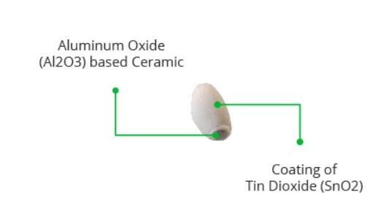
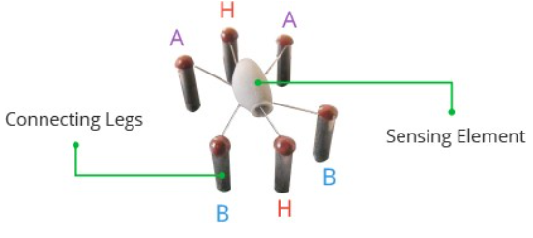
Alcohol sensor

Slide 21
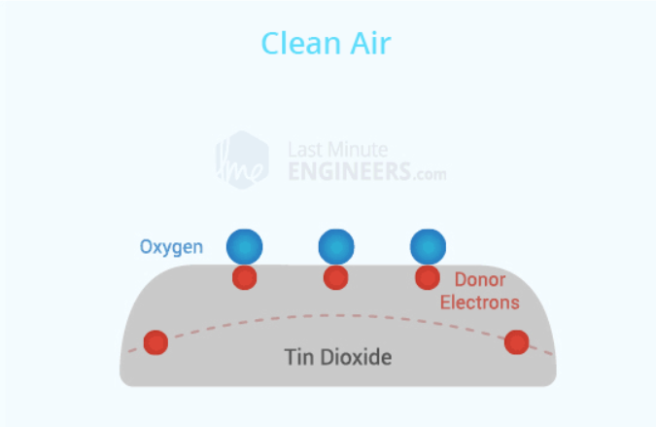
Alcohol sensor
Όταν το στρώμα ημιαγωγών SnO2 θερμαίνεται σε υψηλή θερμοκρασία, το οξυγόνο απορροφάται από την επιφάνεια.
Σε καθαρό αέρα, τα ηλεκτρόνια δότης σε διοξείδιο του κασσίτερου προσελκύονται προς το οξυγόνο που προσροφάται στην επιφάνεια του υλικού ανίχνευσης. Αυτό αποτρέπει τη ροή ηλεκτρικού ρεύματος.

Slide 22
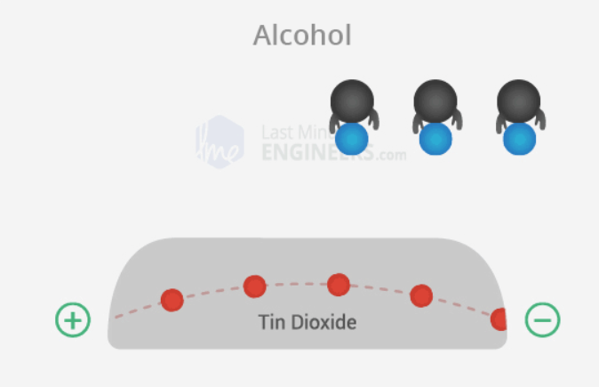
Alcohol sensor
Παρουσία αλκοόλης η επιφανειακή πυκνότητα του προσροφημένου οξυγόνου μειώνεται καθώς αντιδρά με τα αναγωγικά αέρια. Τα ηλεκτρόνια στη συνέχεια απελευθερώνονται στο διοξείδιο του κασσίτερου, επιτρέποντας στο ρεύμα να ρέει ελεύθερα μέσω του αισθητήρα.

Slide 23
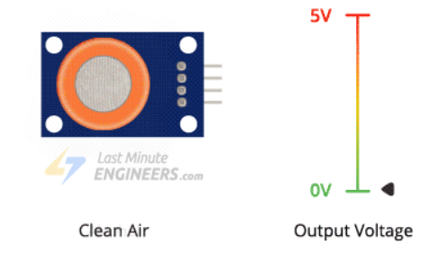
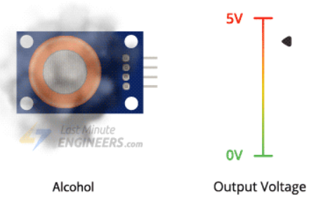

Slide 24
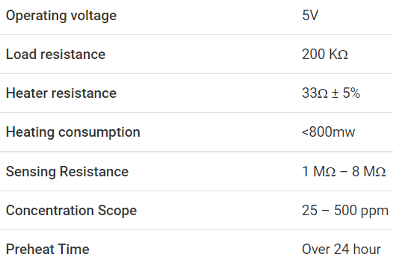
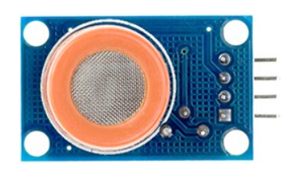
Alcohol sensor

Slide 25
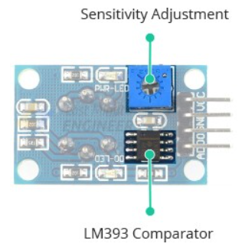
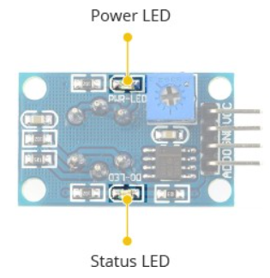
Alcohol sensor

Slide 26
Alcohol sensor
Γυρνάμε τη βίδα του ποτενσιόμετρου δεξιόστροφα για να αυξήσουμε την ευαισθησία ή αριστερόστροφα για να μειώσουμε την ευαισθησία.
Η λυχνία Status LED θα ανάψει όταν η ψηφιακή έξοδος είναι LOW.
Ο συγκριτής στη μονάδα ελέγχει συνεχώς εάν η αναλογική τιμή εισόδου που μετρά ο αισθητήρας, ξεπερνά την τιμή threshold που έχει οριστεί από το ποτενσιόμετρο. Όταν ξεπεράσει το threshold, το ψηφιακό pin (D0) θα γίνει HIGH και θα ανάψει η ένδειξη LED.

Slide 27
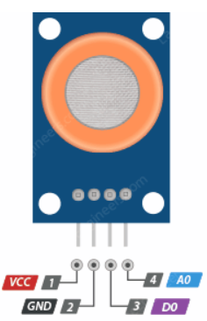
Alcohol sensor
Στην αρχή, θα πρέπει να περιμένουμε τουλάχιστον 20sec για να ζεσταθεί ο αισθητήρας, πριν ξεκινήσουμε να ανιχνεύουμε αλκοόλ.
O MQ3 είναι ένας αισθητήρας που λειτουργεί με θέρμανση. Για ακριβή μέτρηση, ο αισθητήρας πρέπει να ζεσταθεί πλήρως.
Μπορούμε να αυξήσουμε το χρόνο προθέρμανσης σε 24-48 ώρες για μέγιστη ακρίβεια.

Slide 28
Project 2
Αν ανιχνεύσει αλκοόλ ο αισθητήρας να τυπώνεται στο serial monitor «Alcohol detected!». Επίσης, να τυπώνεται η τιμή που διαβάζει ο αισθητήρας.
Υλικά:
Alcohol sensor module MQ3

Slide 29
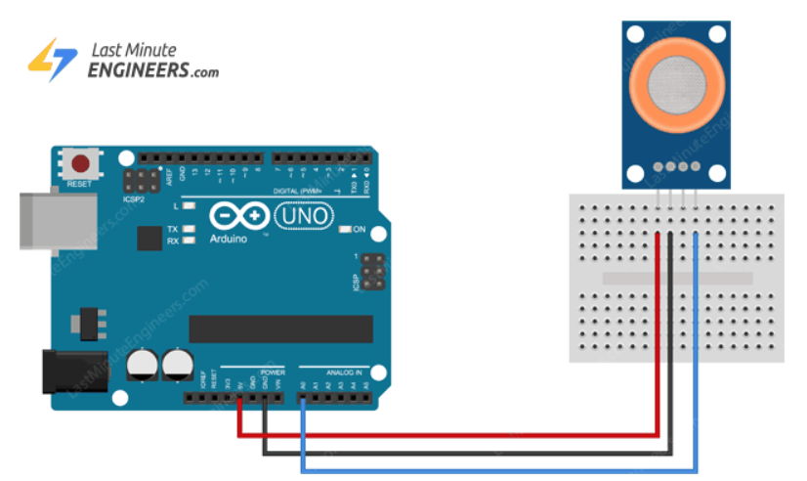

Project 2

Slide 30
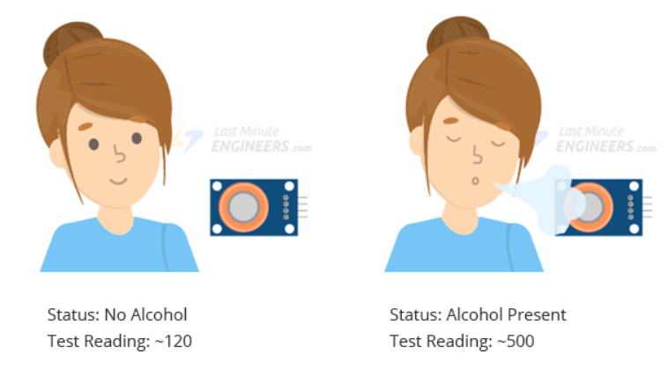

Slide 31
Project 2
/* Change these values based on your calibration values */
#define Sober 200 // Define max value that we consider sober #define Drunk 400 // Define min value that we consider drunk #define MQ3pin 0
float sensorValue; //variable to store sensor value
void setup(){
Serial.begin(9600); // sets the serial port to 9600 Serial.println("MQ3 warming up!");}
delay(20000); // allow the MQ3 to warm up

Slide 32
Project 2
void loop(){
sensorValue = analogRead(MQ3pin); // read analog input pin 0 Serial.print("Sensor Value: ");
Serial.print(sensorValue); // Determine the status
if(sensorValue < Sober){
Serial.println(" | Status: Stone Cold Sober");}
else if(sensorValue >= Sober && sensorValue < Drunk){ Serial.println(" | Status: Drinking but within legal limits");} else{
Serial.println(" | Status: DRUNK");}
delay(2000);} // wait 2s for next reading

Slide 33
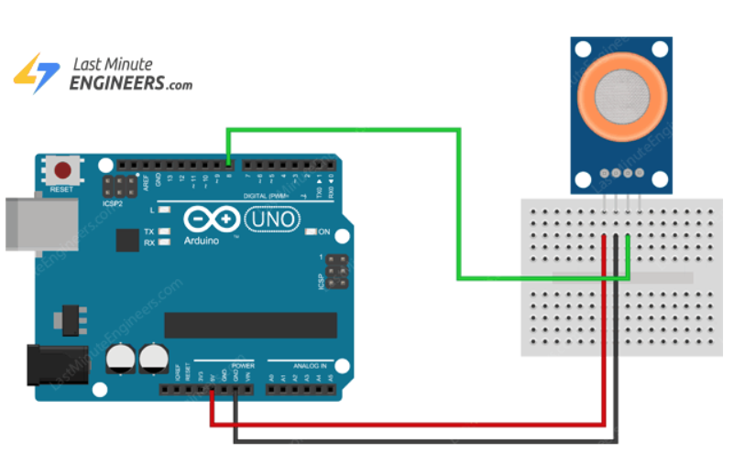

Project 2

Slide 34
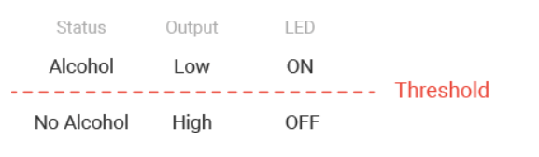
Alcohol sensor

Slide 35
Project 2
#define MQ3pin 8
int sensorValue; //variable to store sensor value
void setup(){
Serial.begin(9600); // sets the serial port to 9600 Serial.println("MQ3 warming up!");
delay(20000);} // allow the MQ3 to warm up
void loop(){
sensorValue = digitalRead(MQ3pin); // read digital output pin Serial.print("Digital Output: ");
Serial.print(sensorValue); // Determine the status

Slide 36
Project 2
if(sensorValue){
Serial.println(" | Alcohol: -");}
else{ Serial.println(" | Alcohol: Detected!");}
delay(2000);} // wait 2s for next reading

Slide 37
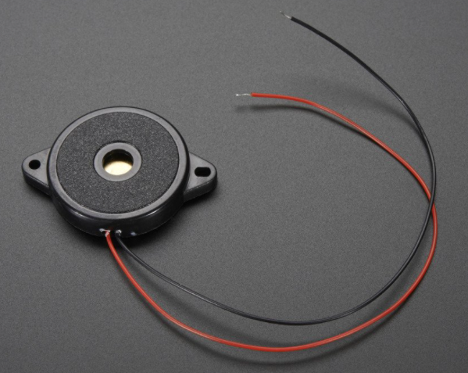
Knock-tap sensor
Ο πιεζοηλεκτρικός αισθητήρας είναι μια ηλεκτρονική συσκευή που παράγει τάση όταν παραμορφώνεται από κραδασμούς, ηχητικά κύματα ή μηχανική καταπόνηση. Ομοίως, όταν το τροφοδοτούμε με μια τάση σε, δονείται και δημιουργεί έναν ήχο.
Οι αισθητήρες αυτοί μπορούν να χρησιμοποιηθούν τόσο για αναπαραγωγή ήχων όσο και για ανίχνευση ήχων.

Slide 38
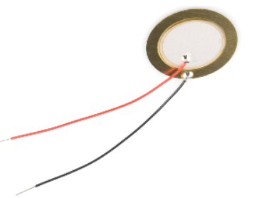
Knock-tap sensor
Αυτός ο αισθητήρας μπορεί να λειτουργήσει και σαν buzzer και σαν sound detector module για την ανίχνευση κραδασμών και δονήσεων.

Slide 39
Καλύτερος για buzzer
Καλύτερος για knock sensor

Slide 40
Project 3
Αν ανιχνεύσει χτύπημα ο αισθητήρας να ανάψει το led για 1 sec. Επίσης, να τυπωθεί στο serial monitor “Knock!”.
Υλικά:
Piezo knock sensor
LED
Αντίσταση 220 ohm

Slide 41
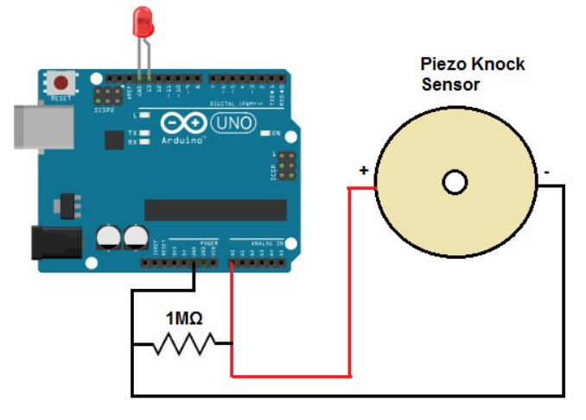

Project 3

Slide 42
Project 3
const int ledPin = 13;
const int knockSensor = A0;
const int threshold = 150;
//threshold value to decide when the //detected sound is a knock or not
int sensorReading = 0;
void setup(){
pinMode(ledPin, OUTPUT); Serial.begin(9600);}
void loop(){
sensorReading = analogRead(knockSensor);
Serial.println(sensorReading);
if(sensorReading >= threshold){ digitalWrite(ledPin, HIGH); Serial.println("Knock!");
delay(1000);}
else{
digitalWrite(ledPin, LOW); Serial.println("");}
delay(1000);}

Slide 43
Project 4
Να φτιάξουμε ένα μίνι πιάνο.
Υλικά:
Piezo knock sensor
Αντίσταση 100 ohm
10 buttons

Slide 44
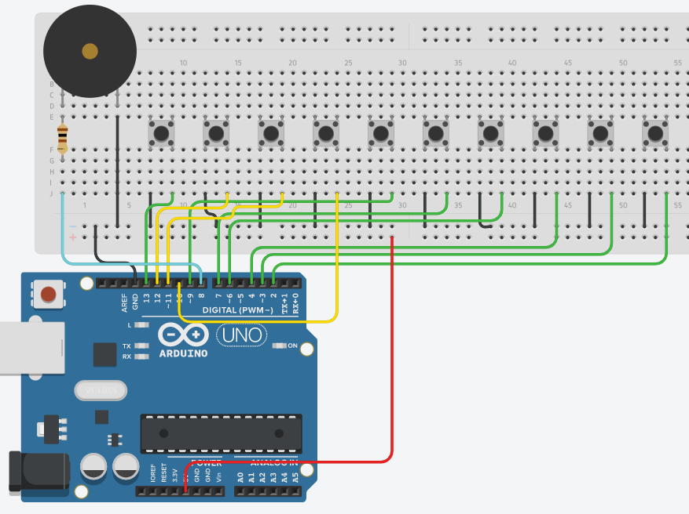
Project 4

Slide 45
Project 4
#define buzzer 8 void setup(){ pinMode(buzzer, OUTPUT); pinMode(2, INPUT_PULLUP); pinMode(3, INPUT_PULLUP); pinMode(4, INPUT_PULLUP); pinMode(6, INPUT_PULLUP); pinMode(7, INPUT_PULLUP); pinMode(9, INPUT_PULLUP); pinMode(10, INPUT_PULLUP); pinMode(11, INPUT_PULLUP); pinMode(12, INPUT_PULLUP); pinMode(13, INPUT_PULLUP); Serial.begin(9600);}
void loop(){
int button_state1 = digitalRead(2);
int button_state2 = digitalRead(3);
int button_state3 = digitalRead(4);
int button_state4 = digitalRead(6);
int button_state5 = digitalRead(7);
int button_state6 = digitalRead(9);
int button_state7 = digitalRead(10);
int button_state8 = digitalRead(11);
int button_state9 = digitalRead(12);

Slide 46
Project 4
int button_state10 = digitalRead(13);
if(button_state1==LOW){
tone(buzzer, 500);} //500Hz
else if(button_state2==LOW){ tone(buzzer, 1000);} //500Hz
else if(button_state3==LOW){ tone(buzzer, 1500);} //500Hz
else if(button_state4==LOW){ tone(buzzer, 2000);} //500Hz
else if(button_state5==LOW){ tone(buzzer, 2500);} //500Hz
else if(button_state6==LOW){ tone(buzzer, 3000);}//500Hz
else if(button_state7==LOW){ tone(buzzer, 3500);} //500Hz
else if(button_state8==LOW){ tone(buzzer, 4000);} //500Hz
else if(button_state9==LOW){ tone(buzzer, 4500);} //500Hz
else if(button_state10==LOW){ tone(buzzer, 5000);} //500Hz
else {
noTone(buzzer);}}

Slide 47
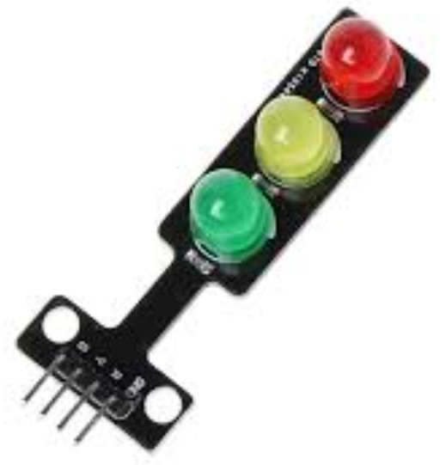
Led traffic module
Αυτό το module αποτελείται από 3 led των οποίον τα χρώματα είναι αυτά που έχει ένα φανάρι οδικής κυκλοφορίας.
Επομένως, μπορούμε να προσομοιώσουμε ένα φωτεινό σηματοδότη.

Slide 48
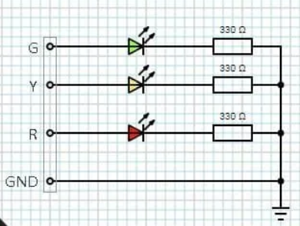
Led traffic module

Slide 49
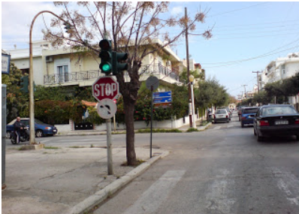
Project 5
Θέλουμε να προσομοιώσουμε 2 φανάρια σε ένα σταυροδρόμι. Όταν το ένα φανάρι ανάβει πράσινο το άλλο να ανάβει κόκκινο, ώστε να μην τρακάρουν τα αυτοκίνητα.
Υλικά:
Led traffic module

Slide 50
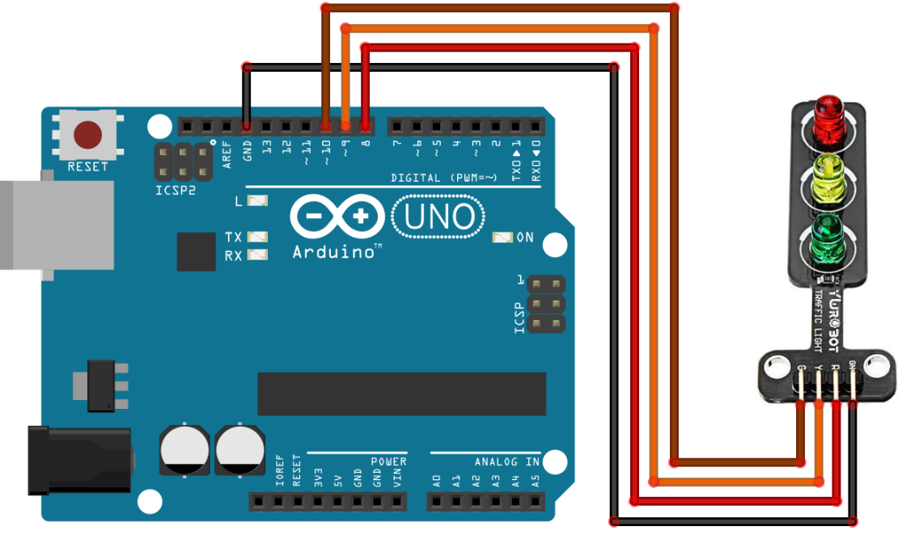
Project 5
R
Y
G

Slide 51
Project 5
const int red1 = 8;
const int yellow1 = 9;
const int green1 = 10;
const int red2 = 11;
const int yellow2 = 12;
const int green2 = 13;
void setup(){
pinMode(red1, OUTPUT); pinMode(green1, OUTPUT); pinMode(yellow1, OUTPUT); pinMode(red2, OUTPUT); pinMode(green2, OUTPUT); pinMode(yellow2, OUTPUT);}
void loop(){
//Traffic light 1 is green, 2 is //red.
digitalWrite(red2, HIGH); digitalWrite(yellow1, LOW); digitalWrite(yellow2, LOW); digitalWrite(green2, LOW); digitalWrite(red1, HIGH); delay(1000);
digitalWrite(green1, HIGH); digitalWrite(red1, LOW); delay(10000);//10 sec

Slide 52
Project 5
//Traffic light 1 is yellow, 2 is //red.
digitalWrite(green1, LOW); digitalWrite(red2, HIGH); digitalWrite(yellow1, HIGH); digitalWrite(yellow2, LOW); digitalWrite(green2, LOW); digitalWrite(red1, LOW); delay(1500);//1.5 sec
//Traffic light 2 is green, 1 is //red.
digitalWrite(red2, HIGH); digitalWrite(green1, LOW); digitalWrite(yellow1, LOW); digitalWrite(yellow2, LOW); digitalWrite(red1, HIGH); delay(1500);
digitalWrite(green2, HIGH); digitalWrite(red2, LOW); delay(10000);//10 sec
//Traffic light 2 is yellow, 1 is //red.
digitalWrite(green1, LOW); digitalWrite(red2, LOW); digitalWrite(yellow1, LOW); digitalWrite(yellow2, HIGH); digitalWrite(green2, LOW); digitalWrite(red1, HIGH); delay(1500);} //1.5 sec

Slide 53

THE END!

